Slide 1
Srun4K 医院WIFI认证
深澜软件科技有限公司
Notes:
----- 会议笔记(18/2/9 15:14) -----

Slide 2
医院上网面临的问题
快速安全无感知认证？
医院来的访客？
eduroam如何在医院使用？
统一身份认证？
公共场合WIFI实名认证？
设备如何无线接入（白名单）？

Slide 3
Srun4K 是什么（一个简单好用的认证系统）
运营级认证系统，适合多种复杂场景，提供无感知，Portal，小程序认证
极佳的前端用户，操作体验，无限提供个性化的Portal 服务
基于角色的，方便的整体系统运维管理

Slide 4
为何选择使用Srun4K？
产品
服务
生态链
Srun4K
标题数字等都可以通过点击和重新输入进行更改。标题数字等都可以通过点击和重新输入进行更改。
标题数字等都可以通过点击和重新输入进行更改。标题数字等都可以通过点击和重新输入进行更改。
产品：用户接入认证领域沉浸了20年，用户1000+
服务：用户关注的后续运营，深澜提供了专业的服务团队支撑
生态：结合产业链上的设备，物联网，运营，内容厂家，为用户提供整体长期运营

Slide 5
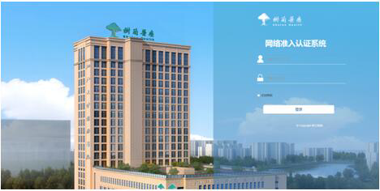
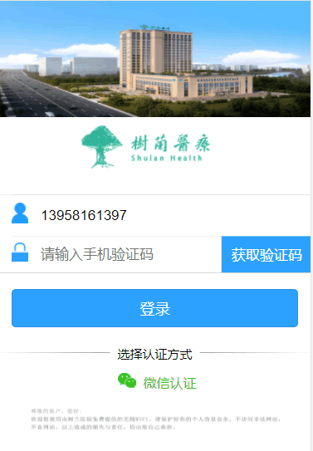
Srun4K 医院解决方案
四个不同策略的医疗组网认证（职工内网，职工外网，医疗内网，病患外网）控制不同的身份和医疗设备的访问权限
为医疗病患搭建访客认证
医疗设备自动绑定认证
标题数字等都可以通过点击和重新输入进行更改。标题数字等都可以通过点击和重新输入进行更改。
标题数字等都可以通过点击和重新输入进行更改。标题数字等都可以通过点击和重新输入进行更改。

Slide 6
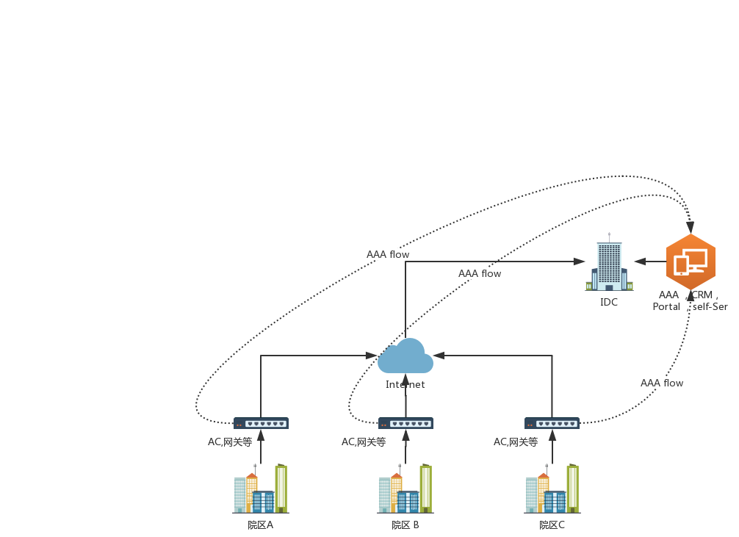
Srun4K 多院区漫游
分权限漫游，授权用户可以在指定的院区无线漫游（包括设备），也可以限制单独院区接入WIFI
用户由总院统一管理，也可以分权限下发给分院，对各自的院区用户管理。
提供多种漫游手段，无感知，指定Portal认证，802.1x认证。
总部可以了解整个体系的接入，在线，报表情况，以及Portal 内容的管理。
标题数字等都可以通过点击和重新输入进行更改。标题数字等都可以通过点击和重新输入进行更改。
标题数字等都可以通过点击和重新输入进行更改。标题数字等都可以通过点击和重新输入进行更改。

Slide 7
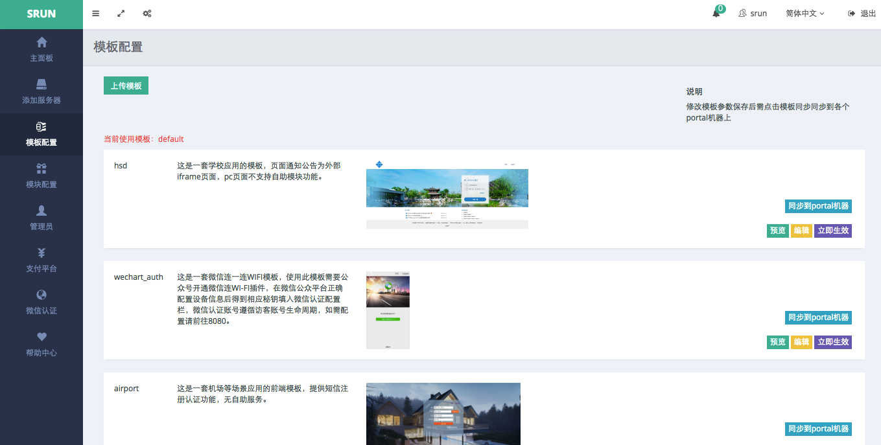
Portal Server 多模板简易部署

Slide 8
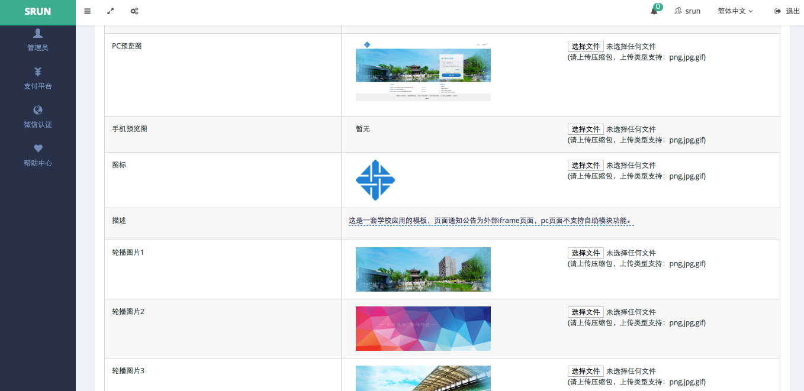
Portal Server 模板自定义

Slide 9
用户前端认证模式
认证方式 | 用户体验
Portal认证 | 传统的Portal 认证，全新的Portal Server提供了多种模板可以选择，各个模板提供了不同的修改单元，实现图片轮播，视频轮播，微信认证，短信认证，拼图认证等等模式。
讯连小程序认证 | 适合移动终端的微信小程序快速认证，一次使用后，点击即可上网，同时还提供了修改密码，查看信息等多种功能，堪比APP 通过门店二维码可以直接引导用户从4G连接指定SSID（无需用户关联SSID），同时完成认证，提升用户体验。
无感知直接认证 | 在设备支持的情况下，用户可选择基于终端特征(MAC)的直接无感知认证，实现接入即使用的无线体验。
第三方认证接口 | 提供接口对接企业专业应用，例如企业APP，钉钉等，实现企业内部一键认证

Slide 10
用户前端认证模式（自引导模式，来访）
进门扫码
自动从4G连接医院SSID
输入验证短信
上网
首次：自动4G引导进入访客SSID，短信验证（实名制），上网。
再次：直接自动连接SSID上网，网页展示点击。
漫游：只要一次登录注册过，以后自动连接上网。

Slide 11
基于负载均衡的AAA和Portal Server
核心认证系统：Srun4K 提供了基于负载均衡体系的AAA（单机1200报文/S），Portal Server(WISP,Self-SERVICE）
负载均衡
AAA
AAA
AAA
负载均衡
Portal
Potral
Portal
标题数字等都可以通过点击和重新输入进行更改。标题数字等都可以通过点击和重新输入进行更改。

Slide 12
Srun4K 逃生系统
异地逃生机制：为了保证核心系统稳定，Srun4K 提供了异地逃生机制，系统恢复后可以自动切换回主认证系统
Srun4K主认证系统
逃生系统
标题数字等都可以通过点击和重新输入进行更改。标题数字等都可以通过点击和重新输入进行更改。

Slide 13
数据远程异地备份
异地数据备份机制：为了保证运营数据的安全，Srun4K 提供了异地备份体系
FTP
本地
存储
标题数字等都可以通过点击和重新输入进行更改。标题数字等都可以通过点击和重新输入进行更改。

Slide 14
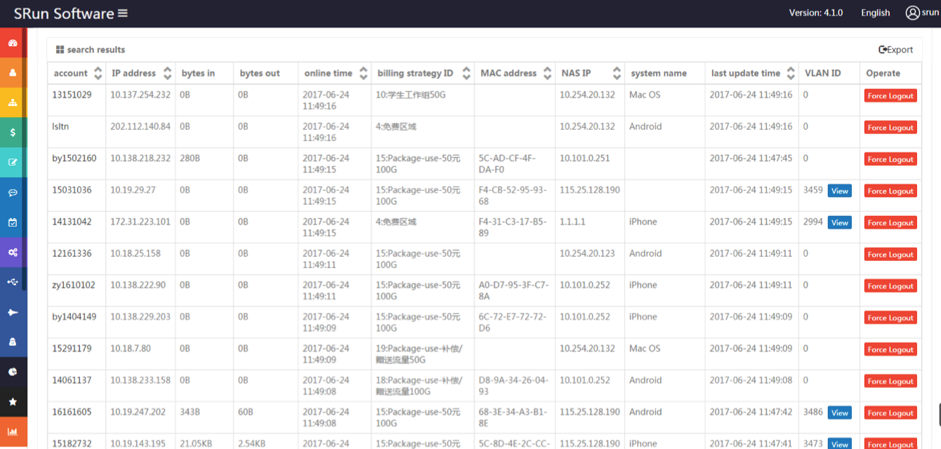
程序表现

Slide 15
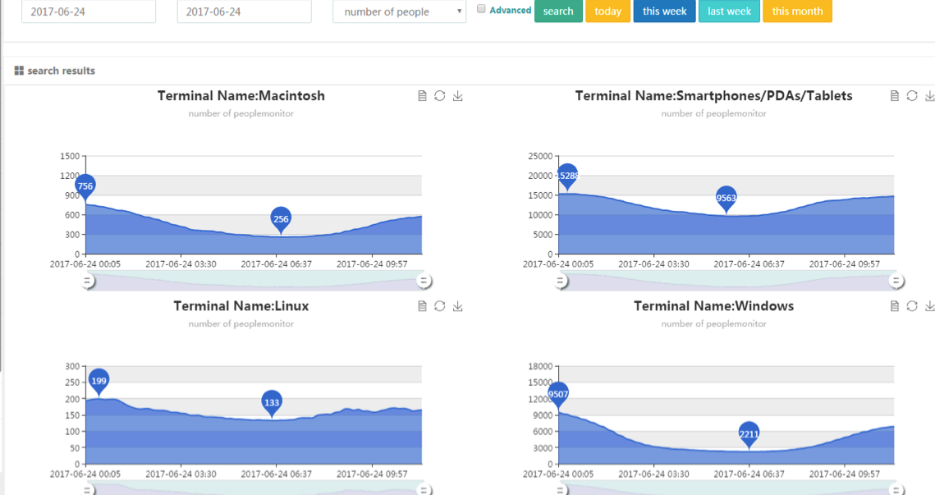
程序表现

Slide 16
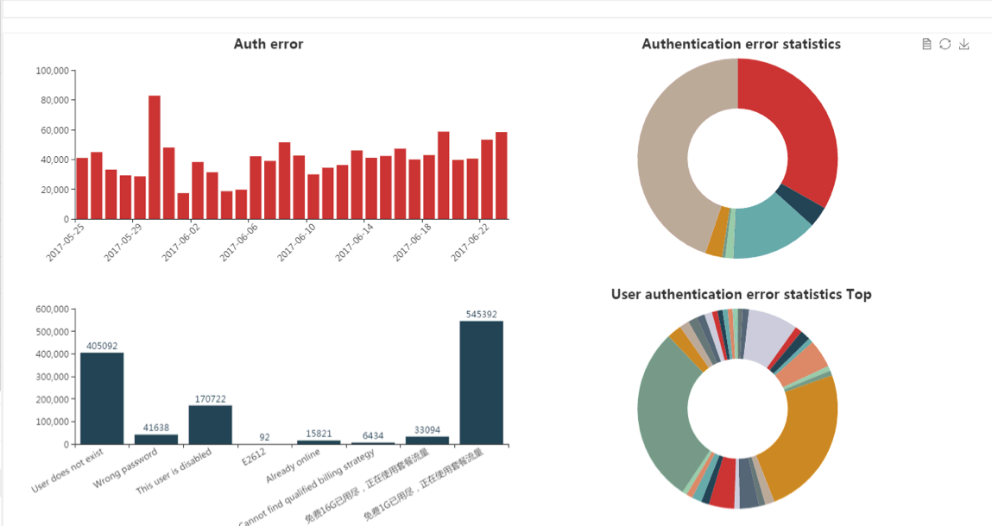
程序表现

Slide 17
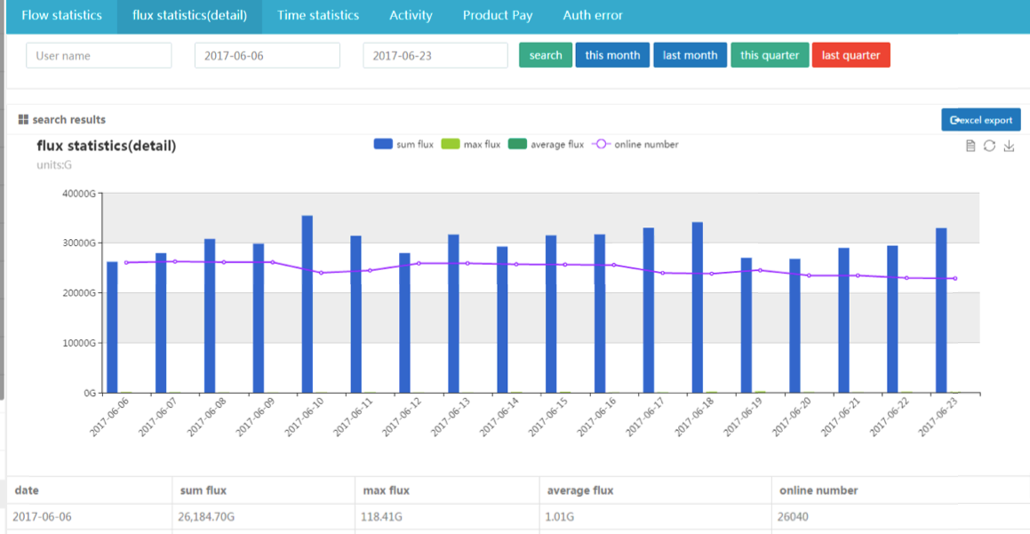
程序表现

Slide 18
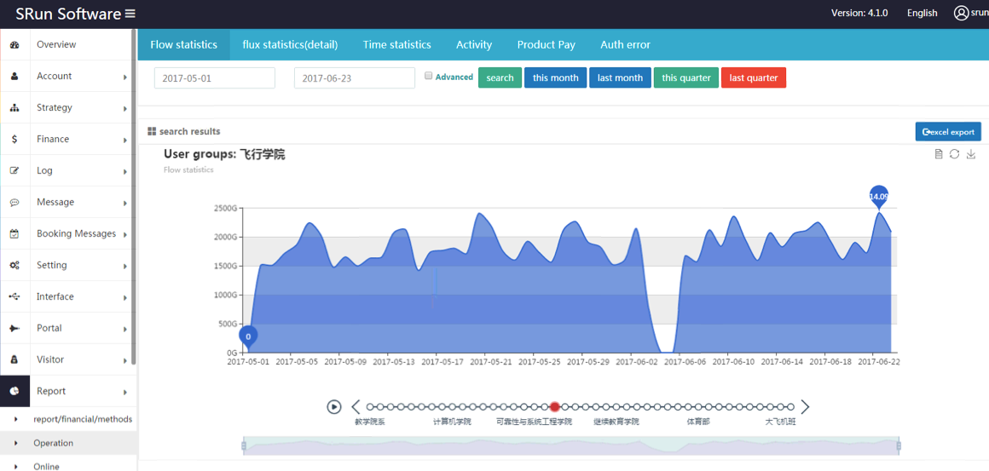
程序表现

Slide 19
THANK
YOU!

